Slide 1
CHÀO MỪNG QUÝ THẦY CÔ
VỀ DỰ CHUYÊN ĐỀ
MÔN: TIẾNG VIỆT - LỚP 3
Người thực hiện: Đỗ Thị Sáu

Slide 2
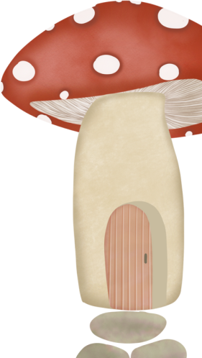
KHỞI ĐỘNG

Slide 3
1) Hình ảnh nào thể hiện một cuộc trò chuyện.
1
2
3
4

Slide 4
2) Thế nào là một cuộc trò chuyện? Chọn ý đúng
A) Là một cuộc trò chuyện cần ít nhất hai người cùng đối thoại với nhau về một chủ đề.
B) Là một cuộc trò chuyện cần ít nhất một người cùng đối thoại với nhau về một chủ đề.
C) Là một cuộc trò chuyện không cần đối thoại.

Slide 6
1. Kể lại một cuộc trò chuyện giữa em với bạn (hoặc với bố, mẹ, anh chị em).
Gợi ý:
- Con trò chuyện với ai?
- Cuộc trò chuyện đó ở đâu? Vào lúc nào?
- Con nói gì? Người cùng trò chuyện nói gì?

Slide 7
2. Viết đoạn văn kể lại cuộc trò chuyện trên. Sử dụng dấu gạch ngang để đánh dấu lời nói trực tiếp trong cuộc trò chuyện.

Slide 9
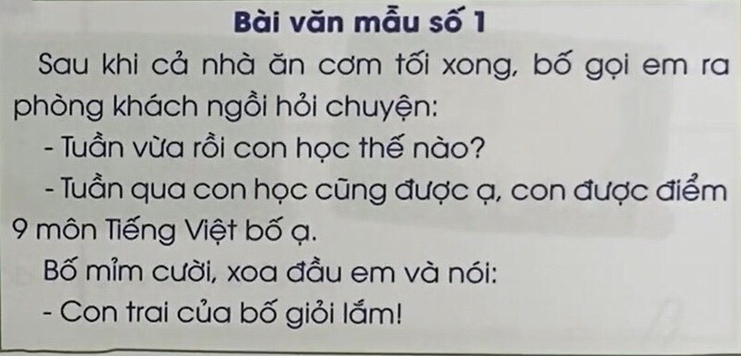

Slide 10
Học sinh viết bài vào vở

